Slide 1
Segmentation of 3d lidar data using a Local Convexity Criterion
2018741053 장홍기

Slide 2
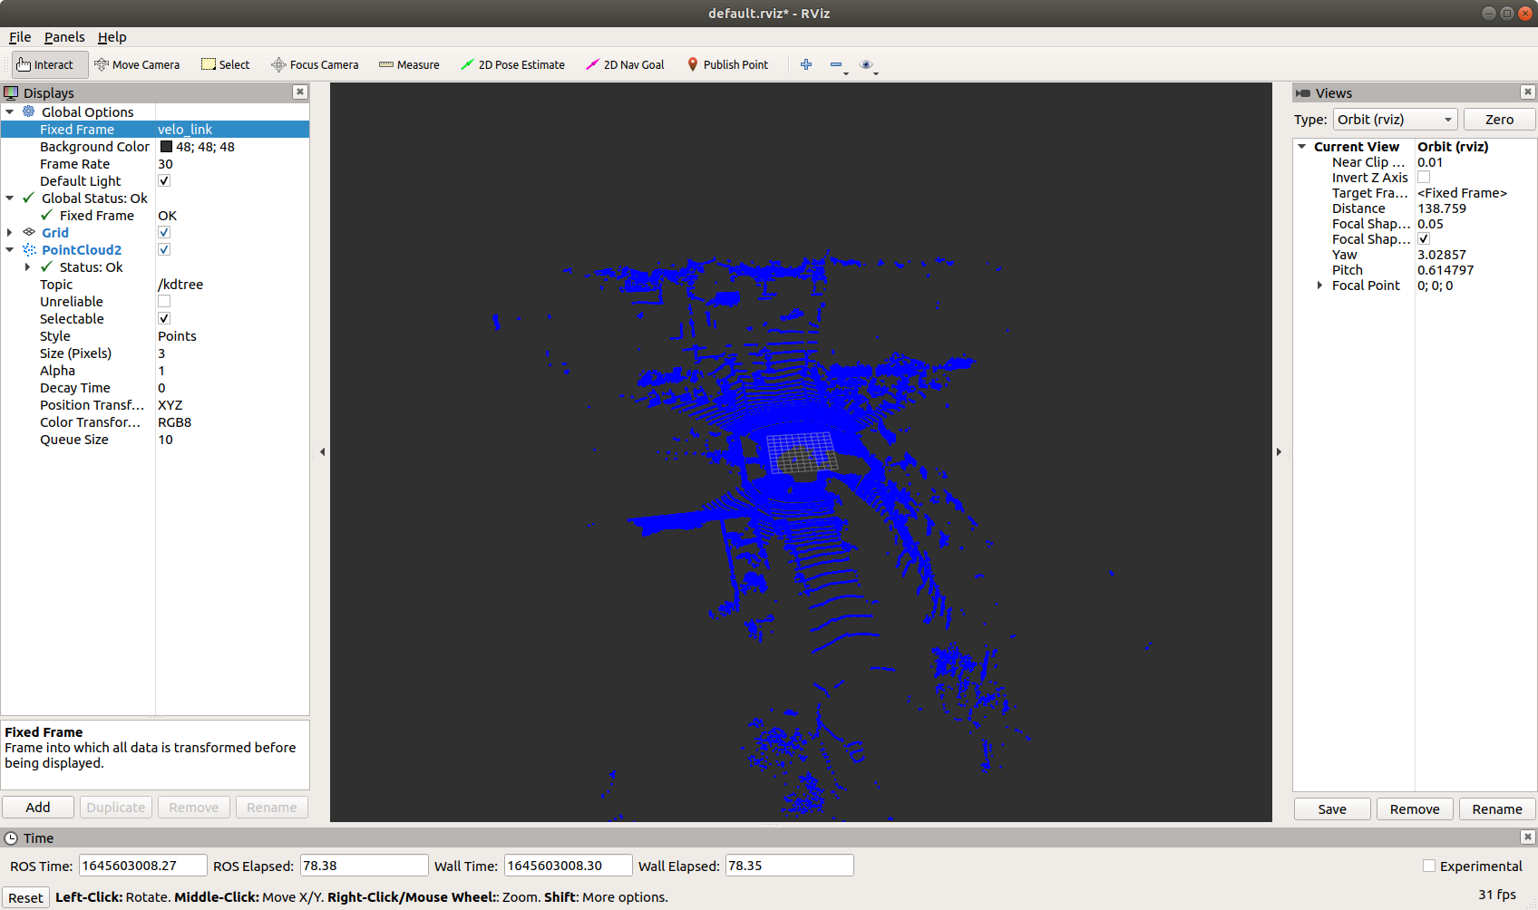
가까운 점 찾기
그림1. kitti raw data 를 받아와서 같은 범위내에 있는 점을 찾은 모습 .
하지만 범위 설정을 잘못 해주어서 전부 파란색으로 되었다.

Slide 3
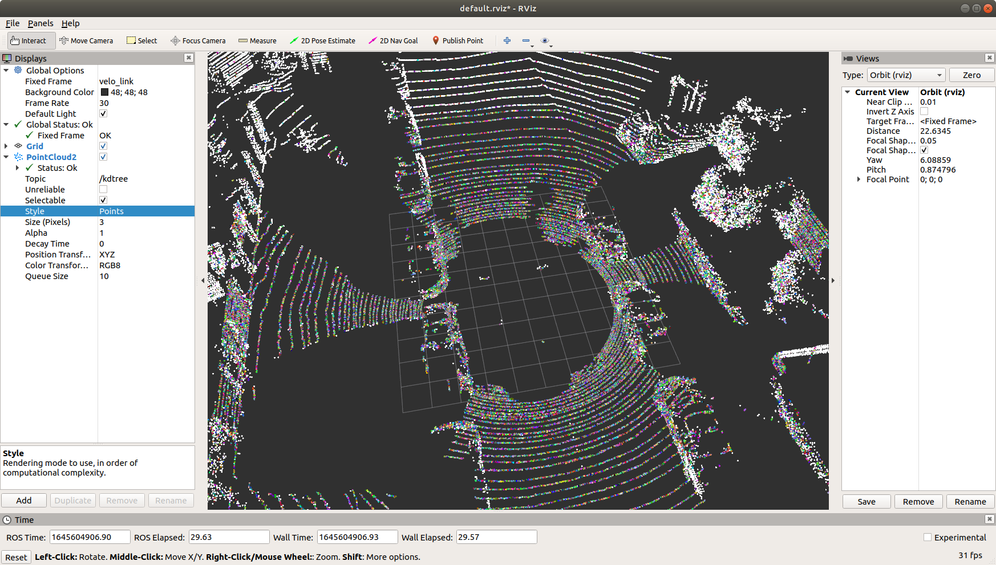
가까운 점 찾기
그림2. 가까운 4개의점을 찾아서 같은 색을 칠하려 했으나 색이 겹쳐 버린 사진

Slide 4
가까운 점 찾기
그림3. 그림2에서 안된 이유를 표현한 점들
여러 개의 점들이 겹치면서 색이 하나로 통일 되지 않고있다.

Slide 5
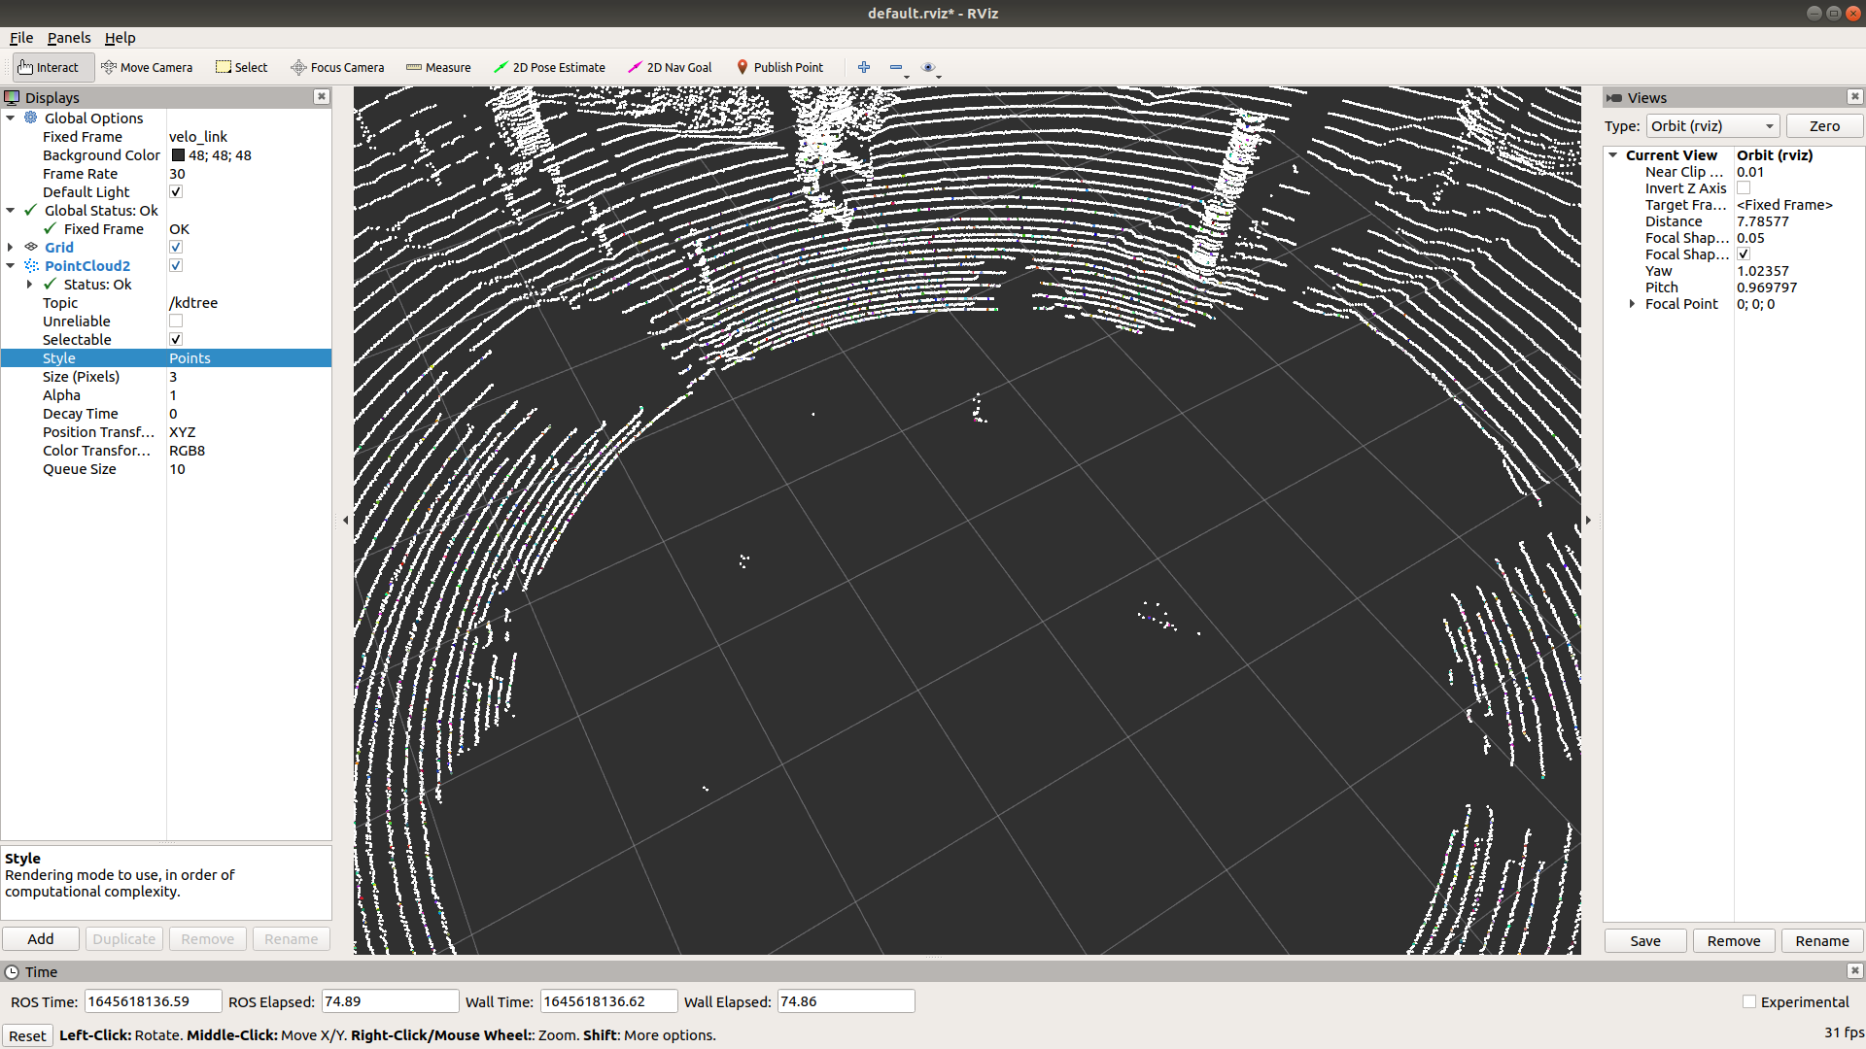
가까운 점 찾기
그림4. 그림3에서 보이는 것을 수정 했지만 자기 자신인 점을 제외한 다른 가까운 점을 찾지 못함.

Slide 6
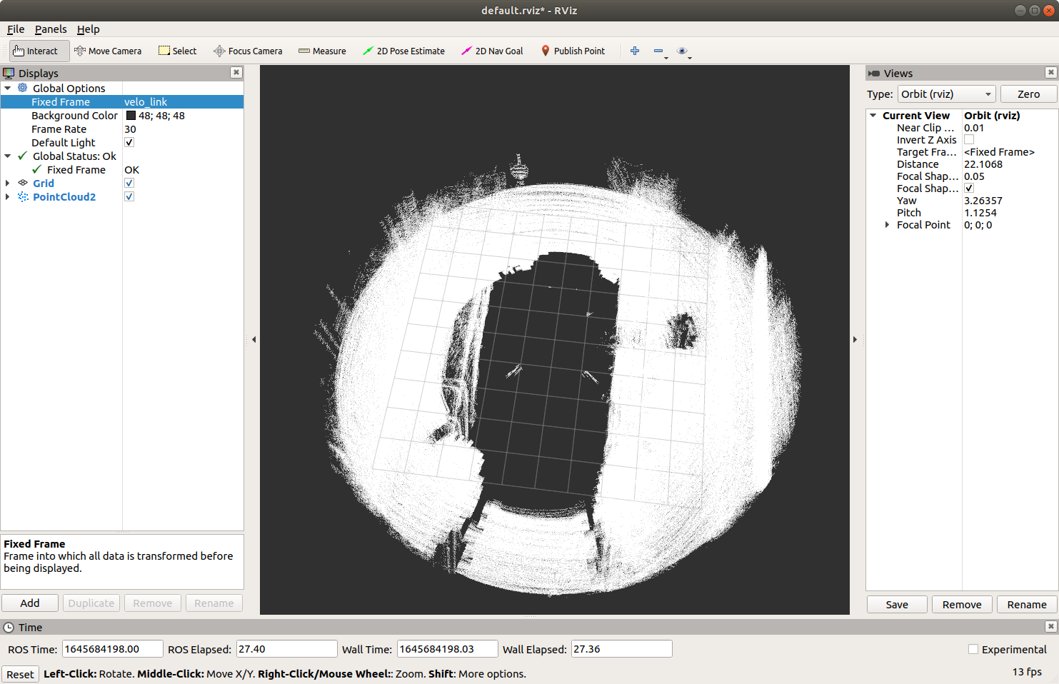
가까운 점 찾기
그림5.
가까운 점들의 범위를 정해 주었으나 rosbag 파일이 실행 되면서 영역 내부의 모든 점들이 겹쳐지는 그림이 나옴

Slide 7
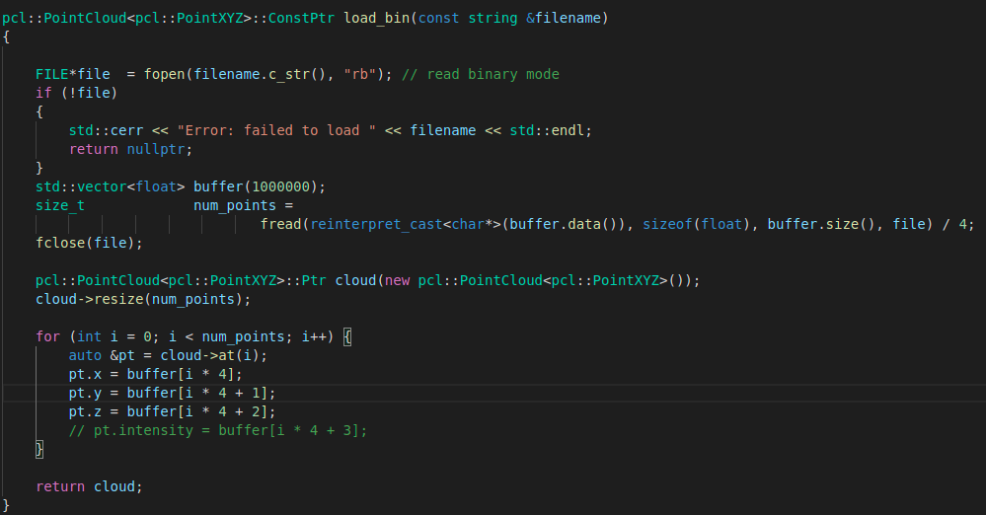
가까운 점 찾기
Bin 파일의 데이터를 사용해서 새롭게 만든 point cloud 의 크기를 정해 줌
코드1. kitti raw data 폴더 안에 있는 velodyne bin 데이터를 point cloud로 변환 해주는 소스이다.

Slide 8
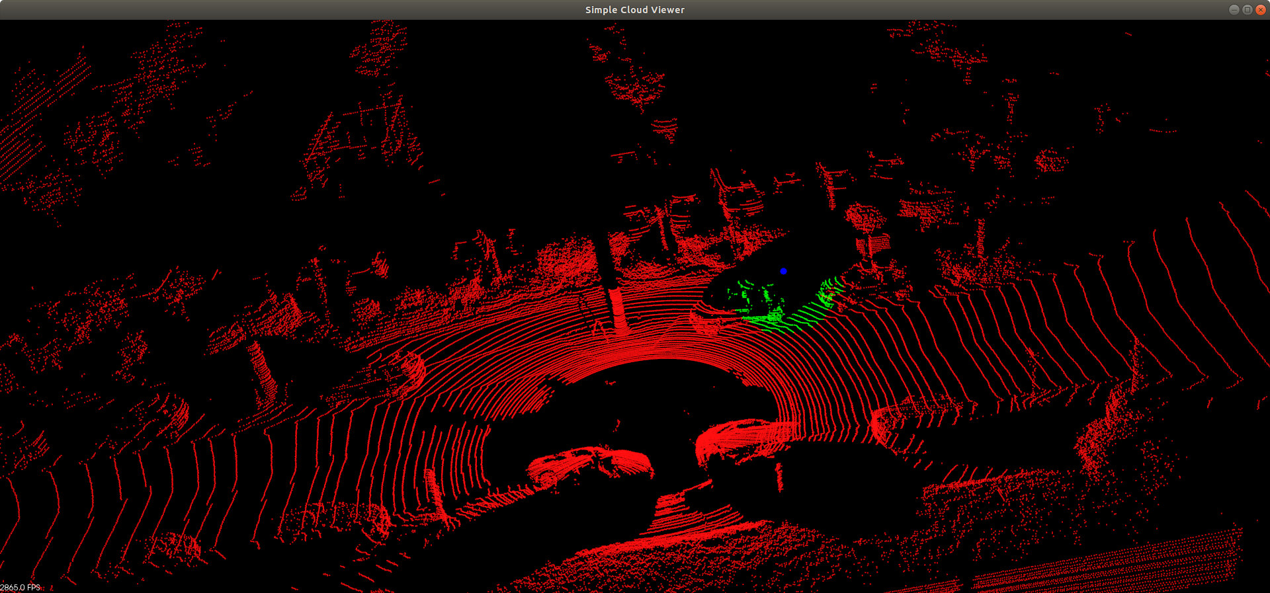
가까운 점 찾기
그림6. bin파일 변환 후 PCL viewer로 파란색점 기준으로 범위내(초록색 부분)에 있는 점 을 찾은 모습

Slide 9
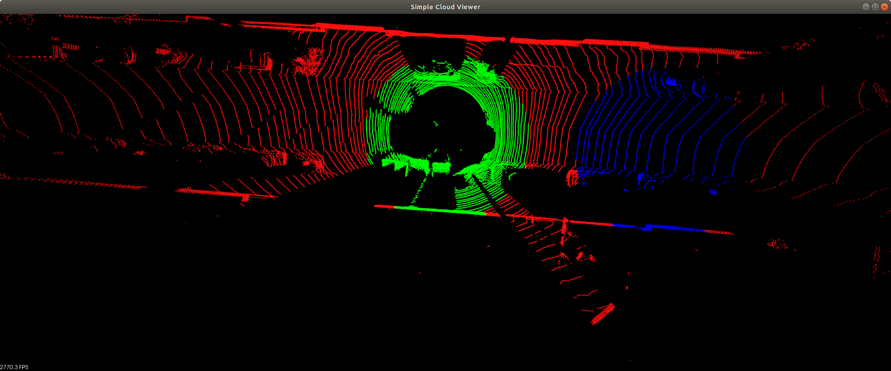
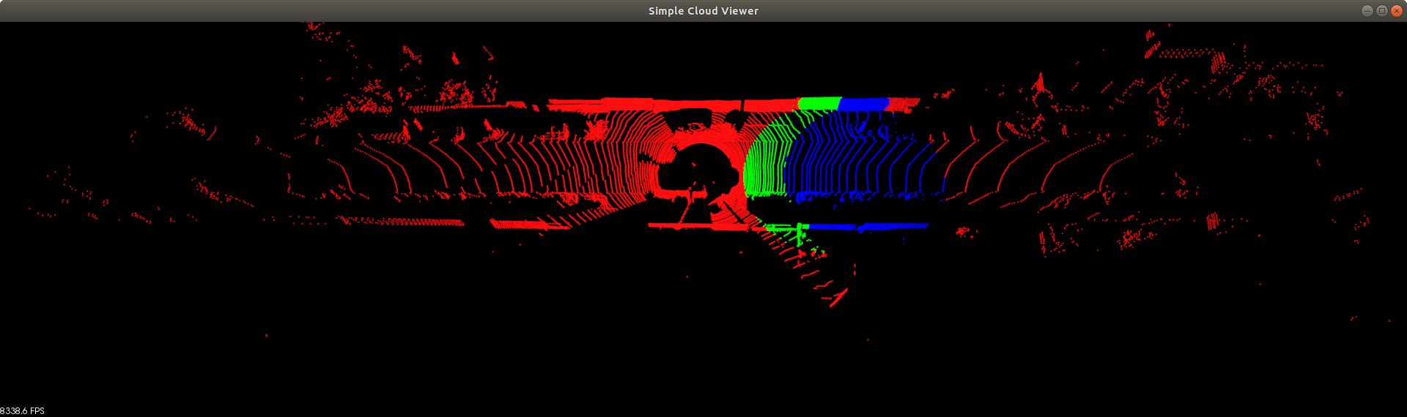
가까운 점 찾기
그림7.
차량과 특정 좌표를 정해준 뒤에 범위 내에 있는 점을 모두 찾아준 그림
그림8.
좌표가 가까워지면 뒤에 선언해준 파란색 부분이 초록색을 덮어 버림

Slide 10
가까운 점 찾기- 고찰
특정 점 기준으로 딱 4개의 점을 찾는게 어렵다. 하지만 90도 각도 기준으로 4개로 나누어서 가장 가까운 점을 찾으면 될 것 같다.
특정 점 기준으로 90도로 4번 측정해서 가까운 점을 찾으려고 했으나 같은 평면에서의 가까운 점을 찾는게 아니라 다른 평면에서의 점도 찾는다.
점과 점을 이어주게 선을 그리는 방법을 찾아 봐야 할 것 같다.

Slide 11
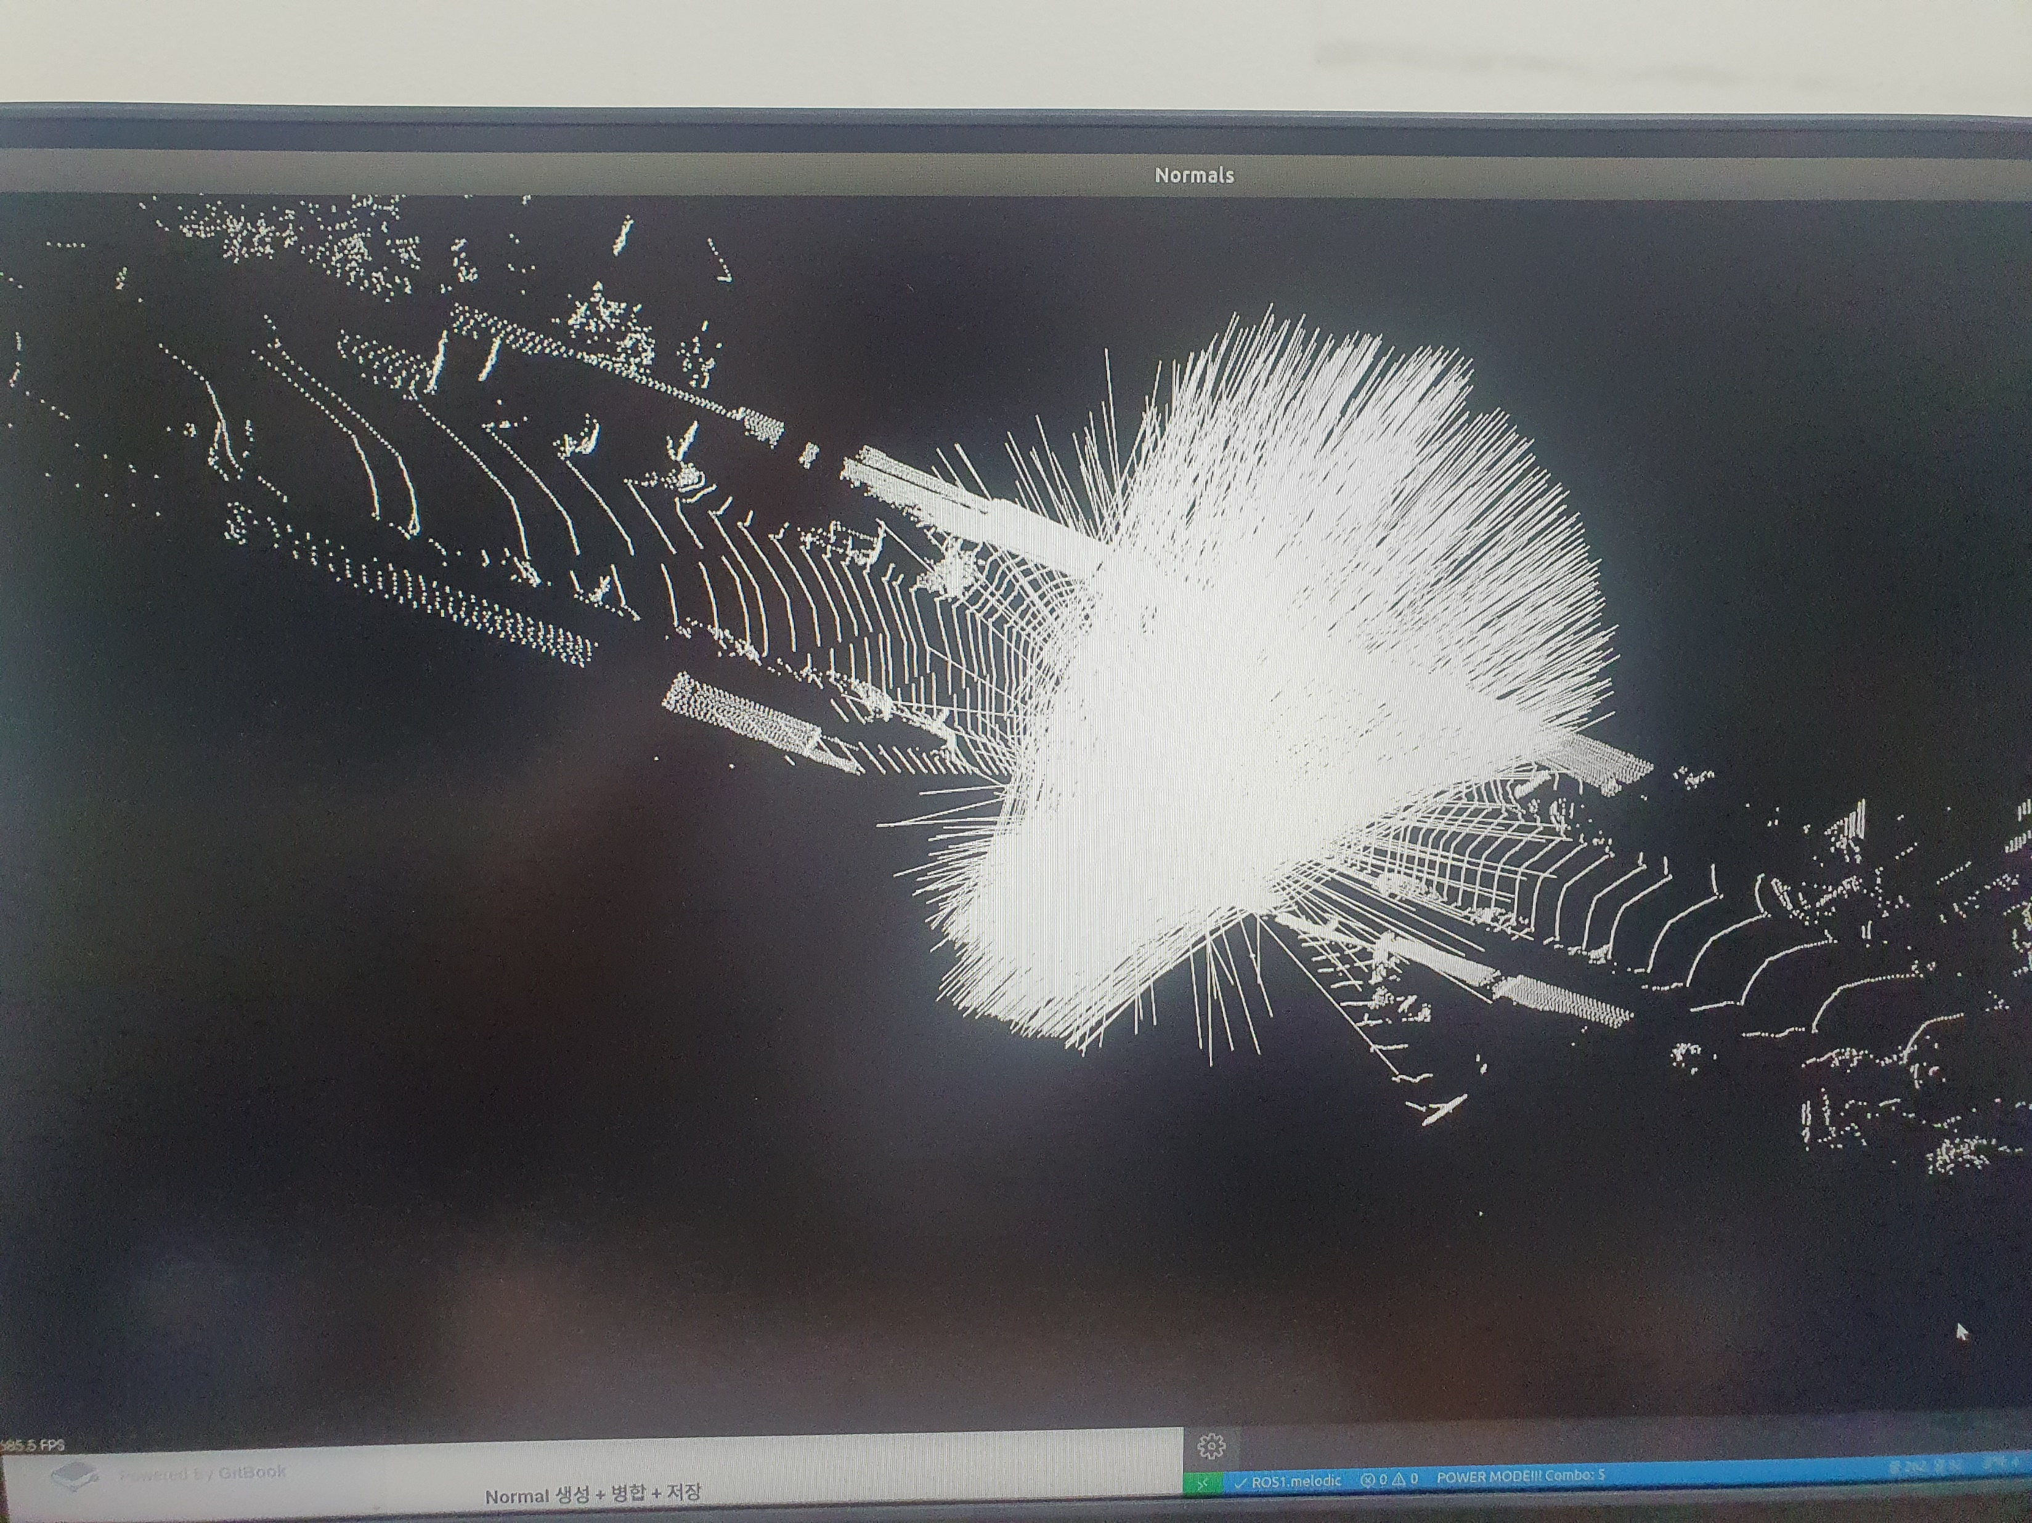
Normal estimation
그림9. 법선 벡터를 만들었지만 크기와 범위 설정이 잘못되어서 광섬유가 만들어짐

Slide 12
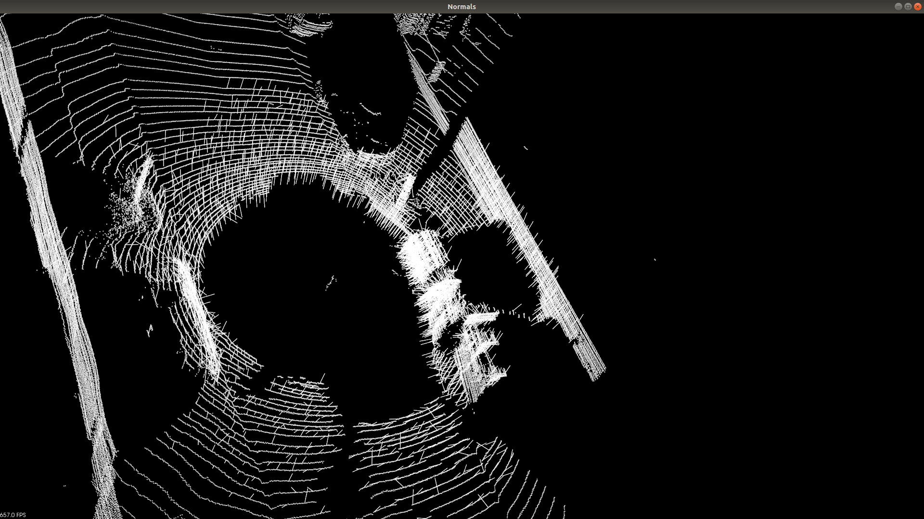
Normal estimation
그림10. 그림9에서 범위와 벡터의 크기를 다시 수정한 그림

Slide 13
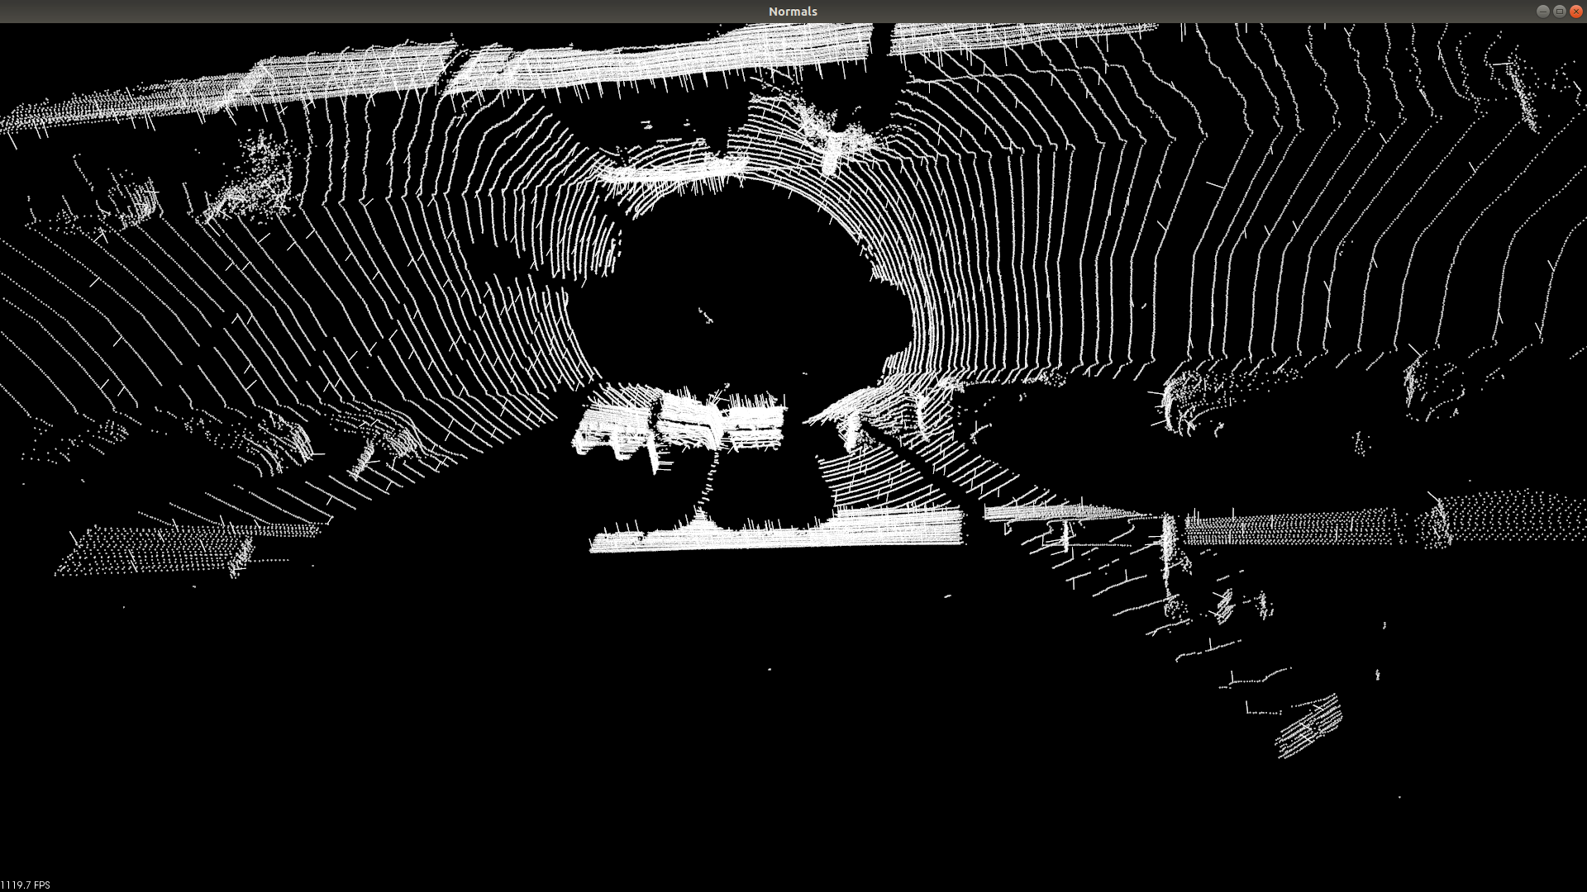
Normal estimation
방향이 지면 아래로 내려간 부분과 옆으로 누운 벡터
그림10. 같은 평면에 법선 벡터가 서로 다른 부분이 보이는 그림

Slide 14
Normal estimation – 고찰
Point cloud 법선 벡터 관련해서 자료를 찾는 과정 중 Voxel grid 라는 것을 찾았는데 이것을 사용하면 법선 벡터를 좀더 쉽고(?) 빠르게 계산하고 그릴 수 있다고 한다. Voxel 관련 자료를 좀 더 찾아볼 예정
논문의 방식과 마찬가지로 법선 백터의 색을 칠해볼 예정

